Slide 1
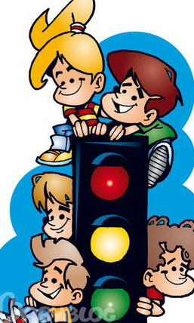
Проектная работа
На тему: «Школа пешеходных наук»
Выполнила: Галлямова Р.Р.
МБДОУ «Родничок»
Пестречинский район
с. Ленино-Кокушкино РТ

Slide 2
Актуальность :
У детей дошкольного возраста отсутствует та защитная психологическая реакция на дорожную обстановку, которая свойственна взрослым. Их жажда знаний, желание постоянно открывать что-то новое часто ставит ребенка перед реальными опасностями, в частности и на улицах.

Slide 3
Цели:
Формировать у детей умения различать дорожные знаки, знать основные правила поведения на дороге, соблюдать правила дорожного движения.
Задачи: Образовательные - в игровой форме закрепить представления детей о правилах дорожного движения, расширять представления о правилах поведения на улице; Развивающие - способствовать развитию внимательности, наблюдательности, сосредоточенности; Воспитательные - воспитывать культуру поведения.

Slide 4
Ожидаемые результаты:
Расширение представлений детей об окружающей дорожной среде и правилах дорожного движения;
Умение детей предвидеть опасные ситуации и обходить их;
Повышение активности родителей и детей к обеспечению безопасности дорожного движения.

Slide 5
Вид проекта: долгосрочный, групповой.
Участники проекта: дети подготовительной к школе группы.
Время реализации: сентябрь 2013- май 2014 г.г.

Slide 6
Этапы реализации проекта: Подготовительный этап
Подбор материала по ПДД
Знакомство с художественной литературой
Рассматривание картин, рисунков, фотографий
Просмотр мультфильмов
Изготовление развивающих игр
Анкетирование родителей
Консультации, беседы с родителями

Slide 7
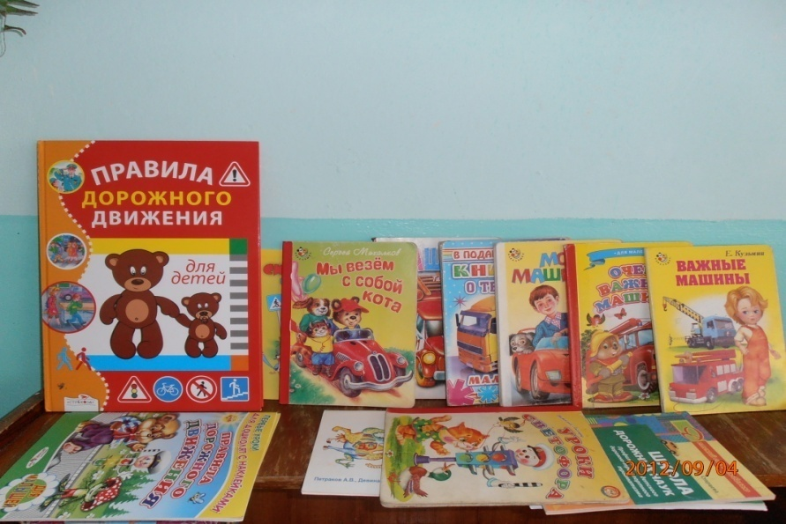
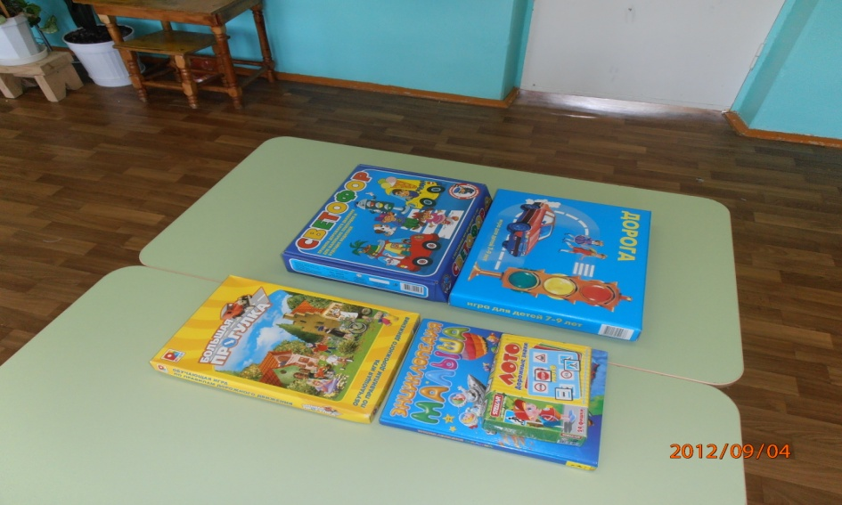
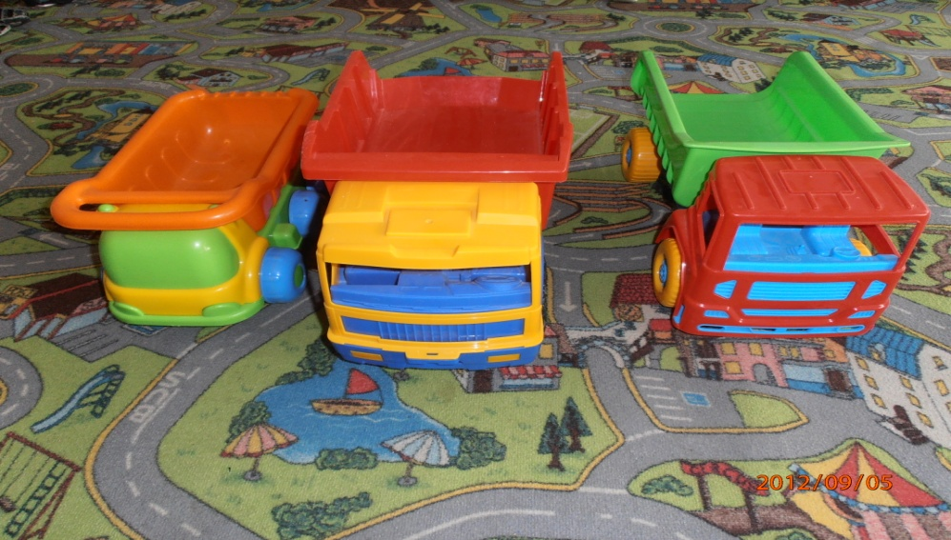

Slide 8
Основной этап:
Название мероприятий | Тема
НОД | «Что мы видели на улице» «Быть примерным пешеходом и пассажиром» «Безопасность на дороге» «Моя улица» «Дорожные знаки» «Светофор»
Игры | «Отгадай загадку», «Будь внимателен», «Поле чудес» «Путешествие в селе»,игровые ситуации на макете
ЧХЛ | Носов Н. «Автомобиль» Михалков С. «Дядя Степа – милиционер. Моя улица. Велосипедист» Дорохов А. «Зеленый, желтый, красный» Тарутин О. «Для чего нам светофор» Иванов А. «Как неразлучные друзья дорогу переходили» Дугилов А. «Моя улица»; Загадки, стихи о транспорте, о дорожных знаках»
Работа с родителями | Собрания , беседы на темы: «Безопасность детей на улицах», «О значении обучения детей дошкольного возраста правилам дорожного движения» «О поведении в общественном транспорте» «Улица требует к себе уважения»

Slide 9
Заключительный этап
Занятие «Школа дорожных наук»
Развлечение с родителями «Зеленый огонек»
Изготовление атрибутов для сюжетно-ролевых игр
Выставка рисунков

Slide 10
Результаты проекта:
Закрепили у детей представление о различных видах транспорта, о дорожных знаках, о движении транспорта.
Изготовили макеты дорожных знаков для самостоятельных игр, атрибуты для сюжетно-ролевых игр.
Активизировали знания родителей об особенностях обучения детей правилам безопасного поведения на улицах, в транспорте.

Slide 11
Литература:
Авдеева Н. Н., Князева Н. Л., Стеркина Р. Б. Безопасность: Учебное пособие по основам безопасности жизнедеятельности детей старшего дошкольного возраста. – СПб. : ДЕТСТВО-ПРЕСС, 2002
Цикл занятий для детей дошкольного возраста по обучению правил безопасного поведения на дорогах; сборник конспектов занятий/ сост. Г.А галеева, С.М. Гаффарова и др../ Под общ.ред. Д.М. Мустафина.-Казань. ГУ НЦ БЖД», 2009
Программа «Светофор». Обучение детей дошкольного возраста Правилам дорожного движения/Т. И. Данилова. – СПб., издательство «ДЕТСТВО-ПРЕСС» - 2009.

